Slide 1






CONTROLE DE HORAS DE TRINAMENTOS
Projeto: Desenvolvimento de Aplicação Web Front-End

Slide 2

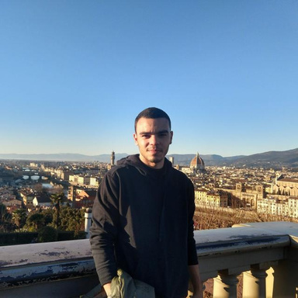

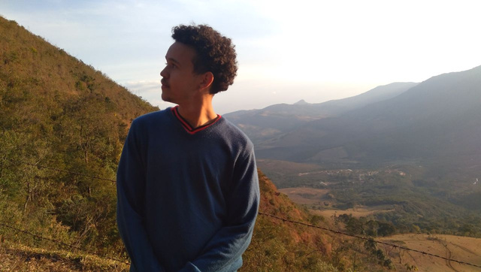





GRUPO C:
Matheus Vinício Santos Costa
André Samuel Teixeira Fernandes
Leonardo Santos Zanette
Product Owner
Marcos André Silveira Kutova
Porfessor Orientador
Daniella Santos Costa
Dhavi Vilella Malafaya
Leonardo Engler Arruda
Scrum Master

Slide 3

INTRODUÇÃO
O QUE É ESSE PROJETO?
O conhecimento é um dos pilares mais importantes para o crescimento e sucesso profissional. Por isso, o profissional que sempre busca atualização ou até mesmo busca cursos para desenvolver novas habilidades ganha destaque e reconhecimento
PROBLEMA
Dificuldade das empresas em mensurar e controlar as horas dedicadas a treinamentos e capacitações de seus funcionários.
OBJETIVOS
Criar uma aplicação web que possibilite o registro de treinamentos realizados por seus funcionários. Permitir ao setor de Gestão de Pessoas, equipe de treinamentos, mensurar, gerar relatórios e criar indicadores para medir o desenvolvimento e qualificação das equipes.
JUSTIFICATIVA
Devido a grande dificuldade de mensuração e compilação dos dados fornecidos pelos funcionários da empresa estudada a aplicação visa padronizar a forma no qual os dados são encaminhados, possibilitando à equipe de treinamentos um controle mais efetivo, em uma base única de informações, gerando um ganho no monitoramento e mensuração das horas de treinamentos

Slide 4





TRABALHOS RELACIONADOS:
Google Forms
Microsoft Forms
Factorial
SoftExpert Treinamento

Slide 5



PÚBLICO ALVO
O projeto visa atender uma empresa de renome no setor educacional, localizada em Belo Horizonte e suas áreas metropolitanas.

Slide 6



Funcionários ativos da Empresa
Utilizarão a aplicação para inserir os dados referentes aos treinamentos realizados, identificando o setor a qual pertencem.
PERSONA
APRESENTAÇÃO DA PERSONA E CARACTERÍSTICAS DO PÚBLICO-ALVO
Analista de Recursos Humanos
Utilizará a aplicação para mensurar, a partir dos dados disponibilizados dos funcionários, a carga horária dedicada por setor, além de possibilitar traçar metas e identificar setores cujo acompanhamento deve ser mais próximo.

Slide 7
HISTÓRIAS DOS USUÁRIOS
QUEM? | O QUE? | POR QUE?
Funcionários ativos da Empresa | Inserir informações de treinamentos e cursos realizados | Proporcionar novas oportunidades dentro da empresa
Analista de Recursos Humanos | Mensurar as horas de treinamento realizadas por setor | Elaborar metas de desenvolvimento dos funcionários
Analista de Recursos Humanos | Atualizar dados cadastrais dos funcionários | Manter a base de registros da empresa atualizada, possibilitando maior monitoramento.
1
2
3

Slide 8
REQUISITOS FUNCIONAIS
ID | DESCRIÇÃO | PRIORIDADE
RF- 01 | Permitir a inserção de dados sobre os treinamentos e cursos realizados | Alta
RF- 02 | Gerar relatório com o histórico dos registros realizados | Alta
RF- 03 | Gerar um relatório específico extraindo o número de horas categorizadas por setor | Alta
RF- 04 | Gerar visualização com o comparativo de horas de treinamento por setor | Alta
1
2
3

Slide 9
REQUISITOS NÃO FUNCIONAIS
ID | DESCRIÇÃO | PRIORIDADE
RF- 01 | A aplicação web deve ser capaz de lidar com o número necessário de usuários sem qualquer degradação no desempenho | Baixa
RF- 02 | A aplicação web deve ser responsível e capaz de rodar em diferentes plataformas | Alta
RF- 03 | A aplicação web deve ser fácil de usar e entender. | Alta
RF- 04 | Atender aos requisitos da LGPD | Alta
1
2
3

